Slide 1
Botones en Vala
Programa de Ejemplo para el Manejo de botones y señales

Slide 2
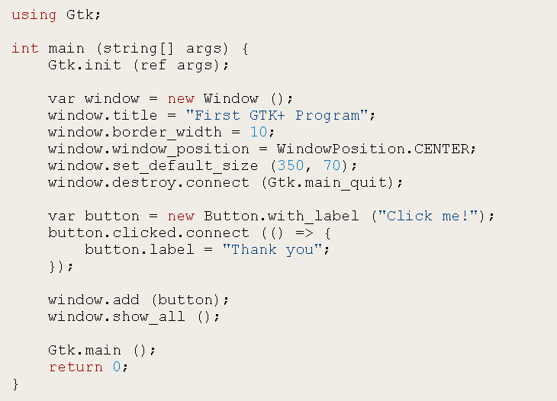

Ejemplo 1:
Compilación

Slide 3
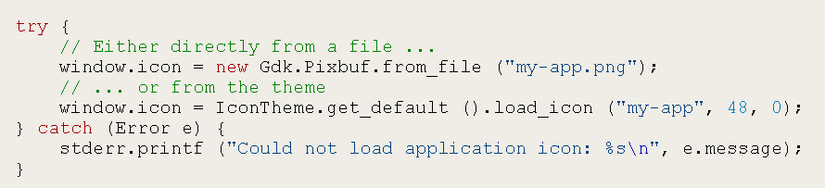
Ejemplo 2:
Configurando el Boton

Slide 4
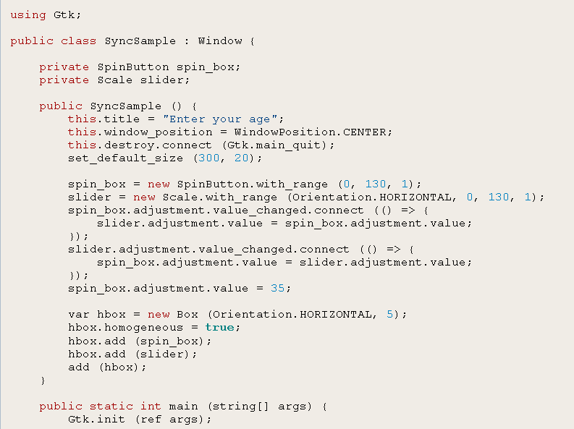
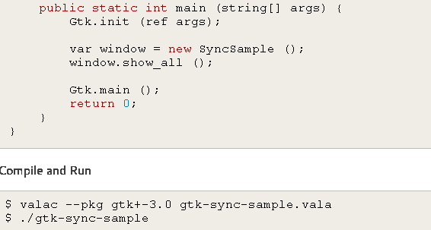
Ejemplo 3:

